Slide 1


МИНИСТЕРСТВО ЭКОНОМИЧЕСКОГО РАЗВИТИЯ РОССИЙСКОЙ ФЕДЕРАЦИИ
МИНИСТЕРСТВО ЭКОНОМИЧЕСКОГО
РАЗВИТИЯ РЕСПУБЛИКИ АЛТАЙ
Центр Мой бизнес - новый формат диалога с бизнесом

Slide 2

Структура Центра «Мой бизнес»:
Центр поддержки предпринимательства
5
НКО "Гарантийный фонд Республики Алтай"
1
2
Региональный центр
инжиниринга
6
МКК, НКО «Фонд поддержки МСП РА»
7
АНО «Центр поддержки экспорта Республики Алтай»
Центр народно-
художественных промыслов
3
4
Центр инноваций социальной сферы
8
МФЦ

Slide 3

Средства в 2022 году
Создания благоприятных условий для осуществления деятельности самозанятыми гражданами и организация оказания комплекса услуг самозанятыми гражданами в центрах «Мой бизнес» (ФП «Поддержка самозанятых») сумма субсидии 3167,98 тыс. руб.;
Создание условий для легкого старта и комфортного ведения бизнеса и оказание комплекса услуг, сервисов и мер поддержки субъектам малого и среднего предпринимательства, а также физических лиц, не являющихся индивидуальными предпринимателями и применяющих специальный налоговый режим «Налог на профессиональный доход» в центрах «Мой бизнес» (ФП «Вовлечение») сумма субсидии 5247,78 тыс. руб.;
Оказание комплекса услуг, сервисов и мер поддержки субъектам малого и среднего предпринимательства (ФП «Акселерация субъектов МСП) сумма субсидии 19566,78 тыс. руб.

Slide 4

Образовательные программы в 2022 году
Название | Даты проведения в 2022году
«Школа успешного бизнеса» со спецификой организации и ведения бизнеса в сфере сельского хозяйства. Всего обучалось: 127 слушателей, из них 37 СМСП | с 25–29.04.22г. – с. Улаган; с 11-16.05.2022 г.– с. Кош-Агач; с 02-07.05.22 г.– с. Онгудай; с 17-21.05.22-с. Усть-Кан: с 23-27.05.22г. Горно-Алтайск
«Школа успешного бизнеса» со спецификой организации и ведения бизнеса в сфере туризма. Всего обучалось:90 слушателей, из них 30 СМСП. | с 25-29.04.22 - г. Горно-Алтайск трансляцией в Zoom, с 25-29.04.22г. с. Чемал, с. 18–22.04.22г. с. Усть-Кокса

Slide 5
Образовательные программы в 2022 году
Название | Даты проведения в 2022году
Курсы по охране труда и пожарной безопасности Всего обучалось: 10 СМСП | с 19.04.2022г.
Обучающие курсы на экскаваторщика и крановщика (мини тракторов и самоходных машин). Всего обучалось: 10 СМСП | с 18.04.2022г.
Акселерационная программа «Социальное предпринимательство», Количество участников: 20 СМСП | с 14.06.2022 г.
Курсы по маркировке товаров (табачные изделия, молочные продукции, бутилированнная вода и другие) Обучалось: 7 СМСП | Май
Курс «Школа гостеприимства» (поваров, барменов, горничных, официантов и аниматоров) планируется к обучению 75 сотрудников СМСП | Октябрь-декабрь 2022
Обучение в сфере народных художественных промыслов по 10 обучающим программам. Всего 80 обучающихся из которых 50 физических лиц, 30 СМСП | Апрель - май

Slide 6
Образовательные программы в 2022 году для самозанятых
Название | Даты проведения в 2022году
Обучающие курсы специалиста-мастера (маникюр, педикюр), всего обучались 15 самозанятых. Планируется к проведению обучающие курсы специалиста-мастера (маникюр, педикюр), в количестве 10 человек (самозанятые) | 05-18 апреля
 | С 24 августа
Курсы на инструктора по горным лыжам и сноуборду, планируется к обучению 10 самозанятых | Декабрь
Курсы на водителя снегохода и квадроцикла, планируется к обучению 10 самозанятых | Ноябрь-декабрь
Обучающие курсы SMM-Менеджера (Интернет-маркетинг), обучено 5 самозанятых | Май
Курсы специалиста начало индустрии красоты, обучено 5 самозанятых Планируется к проведению обучающие курсы специалиста начало индустрии красоты, в количестве 6 человек (самозанятые) | Май
 | Август

Slide 7
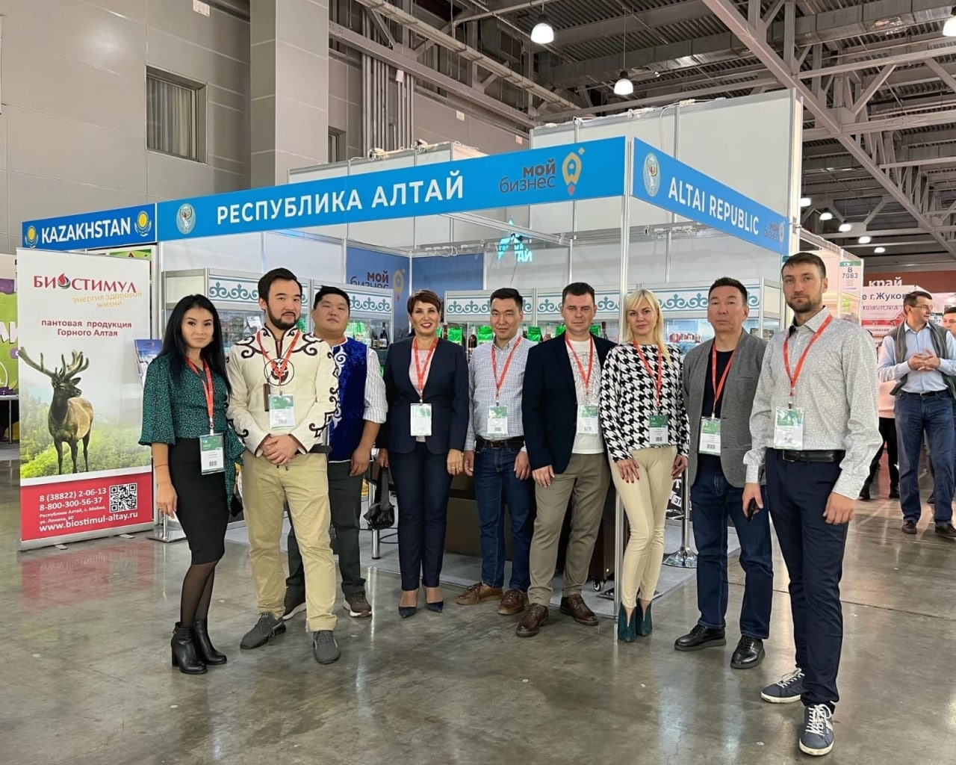
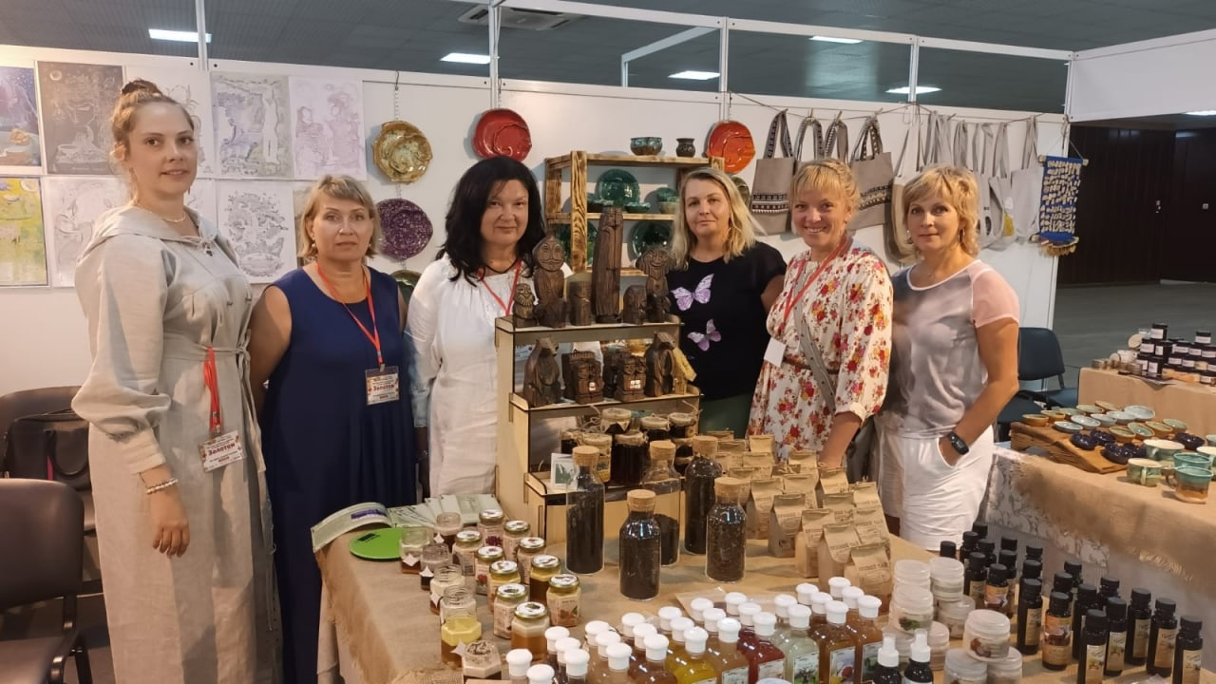
Выставочно-ярмарочные мероприятия

Slide 8
Выставочно-ярмарочные мероприятия
Название | Даты проведения
Ярмарка-выставка медовой продукции .Горно-Алтайск | август
Фестиваль народных мастеров и художников в Республике Алтай в рамках региональных мероприятий (Эл-Ойын), Усть – Канский район; 20 участников 10 физических лиц, 10 СМСП | Июль
XVIII выставка – ярмарка народных художников и мастеров России «Жар-птица. Весна-2022» (г. Москва, Экспоцентр); 6 СМСП | Апрель
Международный фестиваль этнической музыки и ремесел «Мир Сибири» (г. Красноярск, с. Шушенское); 6 СМСП | Июль
Всероссийская Спасская ярмарка (г. Казань, г. Елабуга,); 6 СМСП | Август
«Фестиваль народных мастеров - 2022» г. Сочи; 4 СМСП | Сентябрь
Фестиваль мастеров «Иван-да-Марья» г. Екатеринбург; 4 СМСП | Планируется 5- 9 Октября
Выставка народных промыслов России «Ладья - 2022. Зимняя сказка» г. Москва; 8 СМСП | Планируется 14-18 декабря
Международная выставка продуктов питания «WorldFood Moscow 2022»; 6 СМСП | Сентябрь
Выставка продуктов питания, напитков, оборудования, упаковки и ингредиентов для пищевой промышленности» г. Новосибирск; планируется к участию 5 СМСП | 26-28 октября

Slide 9
Услуги предоставляемые центром «Мой бизнес»
Название | Дата проведения в 2022 году
Содействие в размещении субъектов МСП на электронных торговых площадках на исполнении, услуга оказывается 7 СМСП | Май - октябрь
Изготовление рекламы на телевидении/ в печатных изданиях / изготовление логотипа компании / изготовление рекламно-полиграфической продукции/ продвижение товаров и услуг в соцсетях/SMM продвижение | Май-декабрь
ХАССП обучение, аудит, разработка, внедрение и сертификация; 10 СМСП | Май-декабрь
Проведение исследовании для регистрация товарного знака и подготовка документов для передачи в Роспатент; 10 СМСП | Июль-декабрь

Slide 10
Сертификация продукции, услуг для СМСП
(изготовление ТУ, протоколов испытаний, регистрация и выдача деклараций соответствия)
 | Наименование СМСП | Вид продукции
СППК Алтай БиоПант Бессонова Наталья Михайловна с.Майма | пантовые шампуни, мыла, скрабы, маски
ИП Крухмалева Е.И. | скрабы, мази, чайные напитки
ООО «Абачи» Шаларь Валентина Васильевна Майминскйи район, с.Соузга | декларирование женской одежды
ООО «Шебалино Строй» Мазалов С.К. | бетон ячеистый газобетон
ИП Камитов Кайрат Болатбекович с. Кош-Агач | опилко-блок
ИП Аносов Олег Николаевич г.Горно-Алтайск | Пескобетонные стеновые блоки
ООО «Ак-Боочи» Майминский район | консервы мясные, мед в ассортименте
ИП Кыпчакова Анжелика Николаевна Усть-Коксинский район | полуфабрикаты мясные в ассортименте
СПК племенной конный завод «Амурский» Усть-Коксинский район, с.Амур | масло сливочное, сыр
ИП Нартов Александр Эдуардович | масло растительное, жмых подсолнечное

Slide 11
Классификация объектов размещения (гостиницы , турбазы)
№ | Юридическое лицо | МО
1 | ИП Суркашев Самыр Анатольевич | Онгудайский р-н, с. Хабаровка
2 | ООО «Стимул» | с Онгудай,
3 | ИП Тодукова Тордина Тоныскоевна | с. Онгудай
4 | ИП Каменева Шуралай Анатольевна | Онгудайский район, село Иня
5 | ИП Хабарова Аржана Валерьевна | Онгудайский район, село Онгудай
6 | ООО «СЕЗАМ» | г. Горно-Алтайск, Коммунистический пр-кт, д.180
7 | ООО «ВИЗУС» | Онгудайский р-н, с Онгудай,
8 | ИП Болдырева Марина Ивановна | С. Онгудай
9 | ИП КФХ Кучинов Эркин Андреевич | Онгудайский район с. Шашикман,
10 | ИП Бегенов Бекжан Манарбекович | Кош-Агачский район, село Кош-Агач

Slide 12
Услуги предоставляемые Центром инноваций социальной сферы
Название | Дата проведения в 2022 году
Комплексная услуга по вопросам бизнес-планирования. Количество получателей услуг: 3 СМСП: ИП Тимофеева Э.М. (с. Купчегень), ООО «Продукты Горного Алтая» (с. Онгудай), ИП Арбаева О. А. (г. Горно-Алтайск) | Предоставлена в июне 2022 г.
Комплексная услуга по разработке и продвижению бренда (изготовление печатной рекламной продукции). Количество получателей услуг: 8 СМСП: ИП Суртаева А. В. (г. Горно-Алтайск), ИП Кестелов А. Н.(с.Усть-Кан), ИП Бочкин Н. И.(г. Горно-Алтайск), ООО «Аванта-сервис» (г. Горно-Алтайск), ИП Яльчина И. С.(с. Онгудай), ИП Скатова Н. А. (с. Шебалино), ИП Тимофеева Э. М. (с. Купчегень), ИП Тайлунова А. А. (с. Онгудай) | Предоставлена в июне - августе 2022 г.
Комплексная услуга по вопросам получения государственной поддержки. Количество получателей услуг: 3 СМСП: ООО ИД "Алтай Бичик» (г. Горно-Алтайск), ИП Суртаева А. В.(г. Горно-Алтайск), ИП Булгаков А. А. (с. Усть-Кокса) | Предоставлена в мае 2022 г.

Slide 13
Услуги предоставляемые РЦИ
Название | Дата проведения в 2022 году
Модернизация деревообрабатывающего производства, включая бизнес-план и расчет пожарных рисков для ООО «Дарина» (Майминский район) | Август-сентябрь
Цифровизация производственной деятельности, включая бизнес-план и расчет пожарных рисков для СПК «Абайский» (Усть-Коксинский район) | Сентябрь – Октябрь
Разработка проекта санитарно-защитной зоны: ИП Алмадаков Е.И. (Чойский район); ИП Климов Б.О. (Онгудайский район); ИП Клепиков В.И. (Майминский район) | Ноябрь
Составление бизнес-планов для производственных предприятий: ИП Мазалов С.А., (Шебалинский район), ООО «ПГС», (г. Горно-Алтайск) | Апрель Сентябрь
Содействие в проведении работ по защите прав на результаты интеллектуальной деятельности и приравненные к ним средства индивидуализации; государственная регистрация наименования места происхождения товаров: Сыр «Кайа», «Чергинское сливочное масло»: ООО «Чергинский маслосырзавод» (Шебалинский район), Пант маралий консервированный «Абайский», Масло сливочное «Абайское»: СПК «Абайский» (Усть-Коксинский район) | Апрель Сентябрь

Slide 14

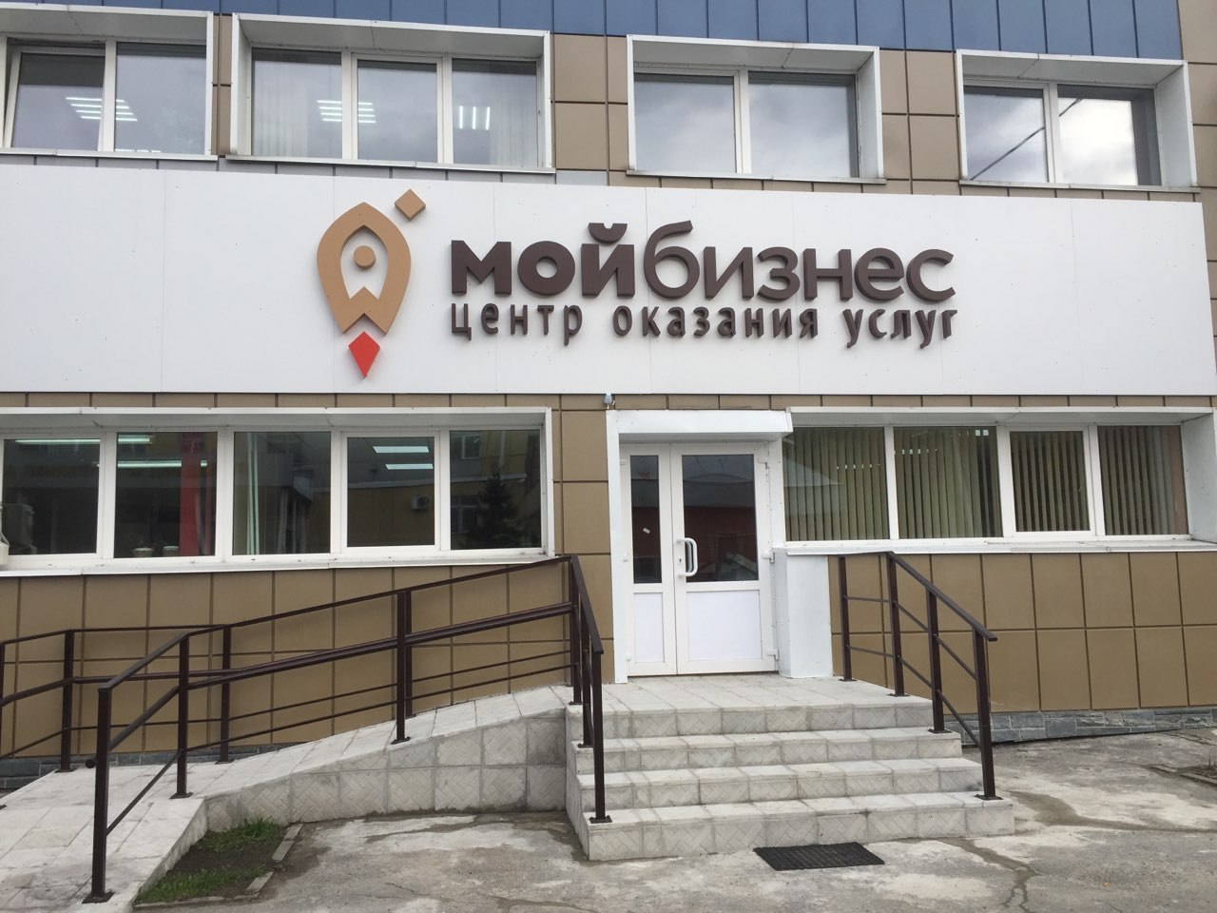
Центр «Мой бизнес» в Республике Алтай расположен по адресу:
г. Горно-Алтайск, ул. Комсомольская, 9
сайт: мойбизнес04.рф
Тел. +7 (388-22) 4-72-41
Горячая линия: +7983-580-0381
E-mail: binkra@yandex.ru
Телеграм канал:
https://t.me/moybiz04
Страница в вконтакте:
https://vk.com/moybiz04

Slide 15
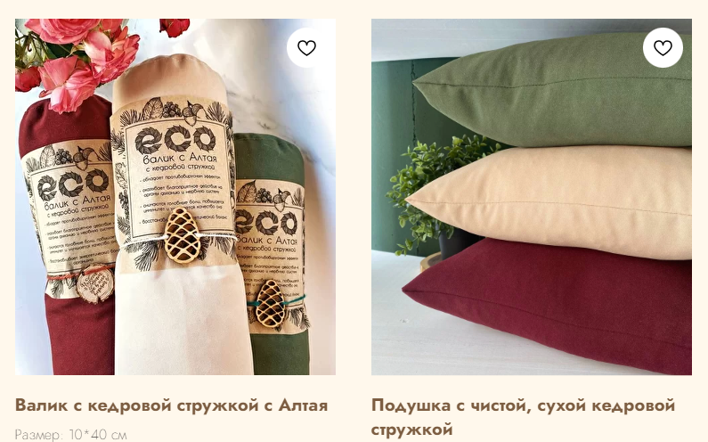
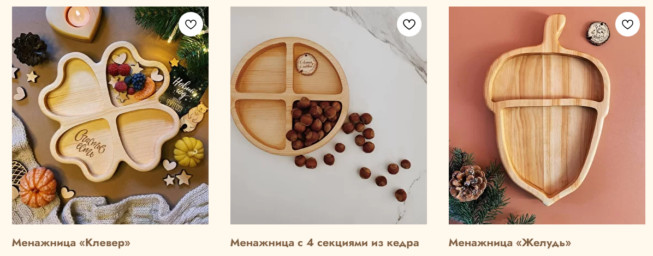
ООО «ДАРИНА»
Руководитель: Иванов Юрий Владимирович
Дата регистрации: 25 апреля 2018 года
Месторасположение предприятия: : 649100, Республика Алтай, Майминский район, село Майма, улица Трудовая, дом 57/2
Выпускаемая продукция: древесина, пиломатериалы, технологическая щепа, стружка, деревянные изделия из кедра, столярные изделия, сувенирная продукция

Slide 16

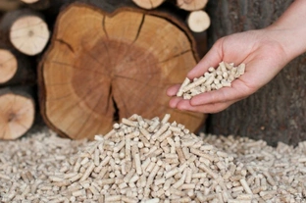
в сентябре 2022 года была оказана комплексная услуга по модернизации производства субъекта малого и среднего предпринимательства, включая бизнес-план и прочие профильные услуги (расчет пожарных рисков)
Бизнес-план составлялся с целью организации безотходного производства полного цикла, при этом стружка и опилки будут использованы для изготовления пеллет (топливных гранул).

Slide 17
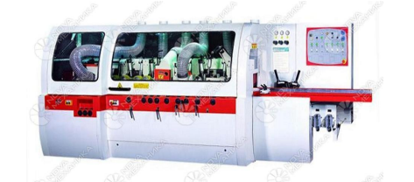
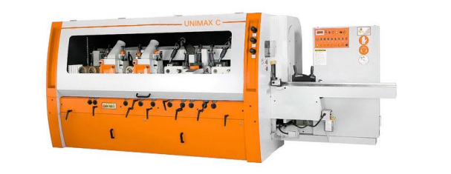
В качестве мероприятия Программы модернизации предлагается замена старого станка Beaver 523U на новый семишпиндельный станок Unimax 709 серия С. Задачи проекта модернизации:
1. Удовлетворение потребительского спроса на новые виды погонажных
изделий.
2. Привлечение инвестиций в развитие деятельности ООО «Дарина».
3. Реализация конкурентных преимуществ предприятия.
4. Создание новых рабочих мест.
Beaver523U
Unimax 709 серия С

Slide 18

Оценка пожарного риска проводилась в целях определения соответствия объекта
защиты требованиям пожарной безопасности в установленном порядке. Объект защиты: производственное кирпичное здание площадью 238,6 м2, 1971 года постройки. На основании проведенных расчетов выявлены некоторые замечания по пожарной безопасности, которые на данный момент устраняются руководством.

